Slide 1


Slide 2
توجيهات تنظيمية لتدبير حصص الأسبوع الخامس
تخصص الحصص لأنشطة المراجعة والتوليف؛
بالموازاة مع انشغال المتعلمين بأنشطة المراجعة يتم تمرير روائز الطلاقة و التحدث فرديا؛
يمرر الأستاذ(ة) 5 إلى 6 متعلمين خلال كل حصة بما يضمن استكمال التمرير خلال الأسبوع؛
تمرر روائز الطلاقة و التحدث خلال جلسة واحدة؛
بالنسبة للمتعلمين في وضعية إعاقة يكيف الأستاذ(ة) روائز الطلاقة و التحدث حسب نوع القصور؛
تصحح أنشطة المراجعة والتوليف بشكل جماعي؛
قبل الشروع في تقويم الطلاقة والتحدث يتم فصل الحاسوب عن المسلاط؛

Slide 3






تعيين تلميذ(ة) للإجابة
توجيهات و شرح التعليمات
عرض فيديو
المرور بين الصفوف للمساعدة و تصحيح الإنجازات
عمل في ثنائيات
نهاية الشريط، المرور إلى الشريحة الموالية.

Slide 4

تنظيم حصص الأسبوع السادس
اليوم 4 -
اليوم1 -
تقويم الطلاقة والتحدث
أنشطة المراجعة والتوليف ( الإملاء -الإنتاج الكتابي).
تقويم الطلاقة والتحدث
أنشطة المراجعة والتوليف ( المعجم والأساليب)
اليوم - 5
اليوم 2 -
تقويم الطلاقة والتحدث
أنشطة المراجعة والتوليف (الإنتاج الكتابي).
تقويم الطلاقة والتحدث
أنشطة المراجعة والتوليف ( فهم المقروء)
اليوم - 6
اليوم 3 -
تقويم الطلاقة والتحدث
القراءة الإثرائية.
تقويم الطلاقة والتحدث
أنشطة المراجعة والتوليف ( التراكيب والصرف والتحويل).

Slide 5




هيكلة حصة اليوم السادس
01 - القراءة الإثرائية
حكاية الكلمة .
02 القراءة الإثرائية
حكاية الكلمة - الفهم

Slide 6


افتتاح الحصة
افتتاح الحصة
ترحيب

Slide 7
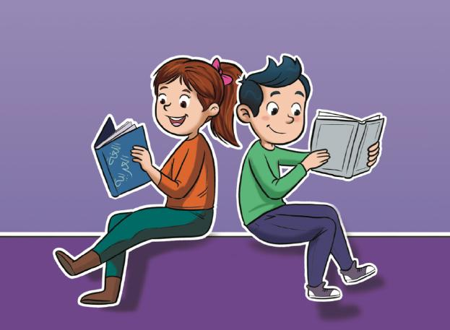
مرحبا بكم ، سنبدأ حصة اللغة العربية.
اختــتام الحــصة
الإنتاج الكتابي
الإملاء
افتتاح الحصة

Slide 8
قراءة إثرائية
قراءة إثرائية
حكاية الكلمة
التوقع والتحقق

Slide 9

خلال هذه الحصة سنشرع في قراءة نصوص إثرائية. خذوا كتيبات " نصوصي القرائية"
اختــتام الحــصة
قراءة إثرائية
افتتاح الحصة

Slide 10

ستقرؤون أقصوصة "حكاية الكلمة" قبل ذلك ستتوقعون أحداثها.
اختــتام الحــصة
قراءة إثرائية
افتتاح الحصة

Slide 11
في نظركم ما الأحداث التي تتوقعونها في هذه الحكاية. سأسجل بعضها على السبورة
اختــتام الحــصة
قراءة إثرائية
افتتاح الحصة

Slide 12

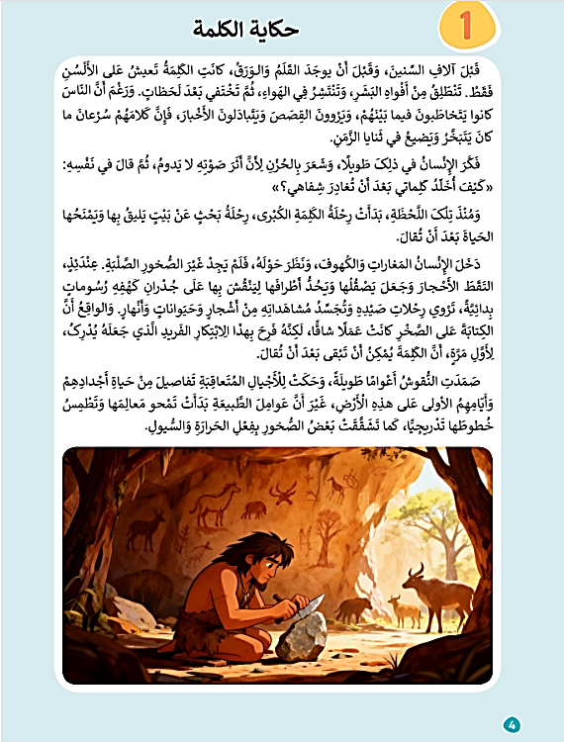
تصفحوا الأقصوصة من ص 4 إلى ص7 واستعينوا بالصور المرفقة، وحاولوا التحقق من توقعاتكم. دقيقتين
( في حالة عدم توفر الكتيب يمرر الأستاذ الشرائح المتضمنة للأقصوصة بالتتابع.)
اختــتام الحــصة
قراءة إثرائية
افتتاح الحصة

Slide 13
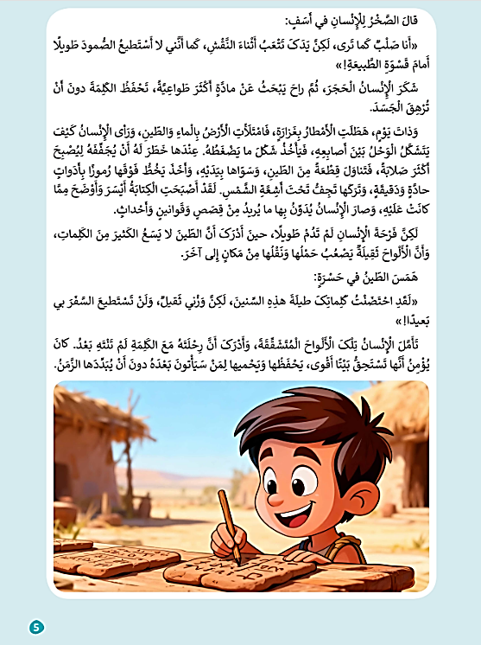
( في حالة عدم توفر الكتيب يمرر الأستاذ الشرائح المتضمنة للأقصوصة بالتتابع.)
اختــتام الحــصة
قراءة إثرائية
افتتاح الحصة

Slide 14
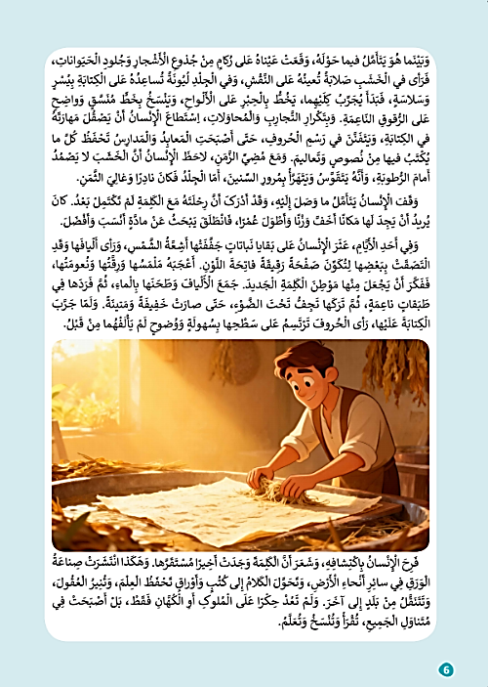
( في حالة عدم توفر الكتيب يمرر الأستاذ الشرائح المتضمنة للأقصوصة بالتتابع.)
اختــتام الحــصة
قراءة إثرائية
افتتاح الحصة

Slide 15
بعد تصفحكم للأقصوصة. من كان توقعه صحيحا؟
اختــتام الحــصة
قراءة إثرائية
افتتاح الحصة

Slide 16
الآن. ستقرؤون الحكاية قراءة صامتة بتركيز. معكم 20 دقيقة. أثناء ذلك نواصل التقويم الشفوي
اختــتام الحــصة
قراءة إثرائية
افتتاح الحصة

Slide 17

يتم فصل جهاز الحاسوب عن المسلاط.

Slide 18


Slide 19
رائز الطلاقة

Slide 20
موجهات تمرير رائز الطلاقة
يجلس المتعلم في وضعية تمكنه من القراءة في الحاسوب؛
يظهر الأستاذ(ة) على شاشة الحاسوب فقرة القراءة ( mode diaporama)؛
تمنح 30 ثانية للمتعلم للاطلاع على الفقرة قبل الانطلاق في القراءة؛
إذا تدارك المتعلم (دون أي مساعدة) وصحح الكلمة، لا يحتسب خطأ؛
يتم تسجيل عدد الكلمات المقروءة وعدد الأخطاء التي ارتكبها المتعلم في المكان المناسب على شبكة التفريغ؛
يتم تنقيط الطلاقة وفق سلم تنقيط على 10؛
تسجل نتيجة المتعلم في الطلاقة مباشرة على الشبكة وفق معايير التصحيح؛

Slide 21
معايير تصحيح الطلاقة
3ن | قرأ الفقرة باسترسال تام مع احترام تام لعلامات الترقيم. | الاسترسال
2ن | قرأ الفقرة باسترسال مع تعثرين في بعض الجمل.
1ن | لم يقرأ الفقرة باسترسال : قراءة متقطعة – تهجئة الكلمات
5ن | ارتكب أقل قطعا من 5 أخطاء. | الدقة
4ن | ارتكب ما بين 5 و8 أخطاء.
3ن | ارتكب ما بين 9 و12 خطأ.
2ن | ارتكب أكثر من 12 خطأ
2ن | قراءة معبرة بنبر و تنغيم مناسب. | التعبيرية
1ن | قراءة معبرة نسبيا.
0ن | قراءة غير معبرة.

Slide 22
عَلى بَياضِ ٱلْوَرَقَةِ ٱلْفارِغَةِ، وَجَدَتْ نُورُ ما عَجَزَتْ عَنْ إِيجادِهِ في أَيِّ مَكانٍ آخَرَ. كانَتْ تُمْسِكُ ٱلْفُرْشاةَ فَتَتَحَوَّلُ مَشاعِرُها إِلى أَلْوانٍ وَخُطوطٍ تَقولُ عَنْها ما أَعْياها ٱلْبَوْحُ بِهِ. تارَةً تُغْرِقُ ٱللَّوْحَةَ بِدَرَجاتِ ٱلْأَزْرَقِ فَيَطْفو عَلَيْها هُدوءٌ وَسَكينَةٌ، وَتارَةً تَشُقُّ ٱلأَحْمَرَ بِجُرْأَةٍ فَيَفيضُ مِنَ ٱلرِّيشَةِ شُعورٌ بِٱلتَّوَتُّرِ. وَمَعَ تَراكُمِ ٱللَّوْحاتِ، أَدْرَكَتْ أَنَّ ٱلرَّسْمَ لَيْسَ مُجَرَّدَ مَوْهِبَةٍ ، بَلْ هُوَ ٱلْفَضاءُ ٱلَّذي يَتَّسِعُ لِكُلِّ ما ضاقَتْ بِهِ نَفْسُها.

Slide 23
وضعية تقويم التحدث

Slide 24
موجهات تمرير رائز التحدث
يظهر الأستاذ(ة) وضعية التحدث على شاشة الحاسوب؛
تمنح 30 ثانية للمتعلم لقراءة الوضعية وفهم التعليمة؛
تخصص دقيقتان على الأكثر لكل متعلم لأخذ الكلمة ؛
تكون كل الإجابات باللغة العربية الفصيحة؛
يتم تنقيط التحدث وفق سلم تنقيط على 10؛
يتم تسجيل نتيجة كل متعلم في شبكة التفريغ فور انتهاء التحدث وفق معايير التصحيح؛

Slide 25
معايير تصحيح وضعية التحدث
الرمز | المؤشرات |  | التنقيط
PO2 | التعبير عن مشاعره نحو ما فعله الأب | تركيب ثلاث جمل للتعبير عن مشاعره. | 3ن | من 0 إلى 3
 |  | تركيب جملتين للتعبير عن مشاعره. | 2ن
 |  | تركيب جملة واحدة فقط. | 1ن
 | التعبير عن الشكر و الامتنان للأب | تقديم ثلاث عبارات مناسبة. | 3ن | من 0 إلى 3
 |  | تقديم عبارتين مناسبتين. | 2ن
 |  | تقديم عبارة واحدة مناسبة. | 1ن
 | التحدث باسترسال. | ثلاثة توقفات على الأكثر (10 ثوان لكل توقف). | 2ن | من0 إلى 2
 |  | أكثر من أربعة توقفات. | 1ن
 | عدم ارتكاب أخطاء لغوية. | 4 أخطاء على الأكثر. | 2ن | من 0 إلى 2
 |  | أكثر من 5 أخطاء | 1ن
المجموع |  |  |  | 10

Slide 26
كُنْتَ تَجِدُ صُعوبَةً كَبيرَةً في حَلِّ تَمارينِ ٱلرِّياضِيّاتِ وَكِدْتَ تَيْأَسُ. حينَ رَآكَ أَبوكَ جَلَسَ بِجانِبِكَ بَعْدَ يَوْمٍ عَمَلٍ طَويلٍ وَشَرَحَ لَكَ كُلَّ ٱلتَّمارينِ بِصَبْرٍ وَحَنانٍ وَقالَ لَكَ: "تَعالَ يا بُنَيَّ، سَنَحُلُّها مَعاً وَلا شَيْءَ يَصْعُبُ عَلَيْنا."
تَحَدَّثْ عَنْ أَبيكَ:
بِماذا شَعَرْتَ حينَ رَأَيْتَ ما فَعَلَهُ أَبوكَ؟ (3 جُمَلٍ)
عَبِّرْ لِأَبيكَ عَنْ شُكْرِكَ وَٱمْتِنانِكَ؟ (3 عِباراتٍ)

Slide 27
القراءة الإثرائية
قراءة إثرائية
حكاية الكلمة
قراءة وفهم

Slide 28
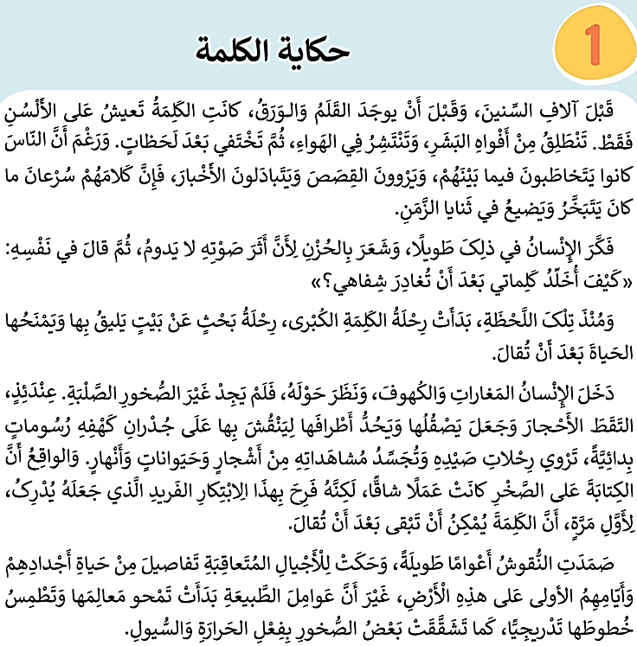
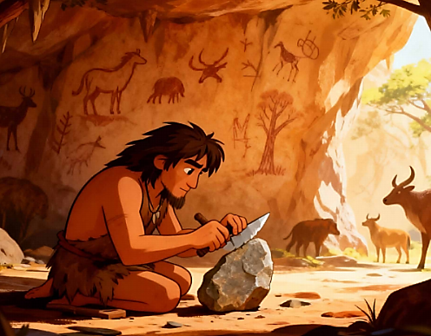
ستقرؤون الأقصوصة. سنركز خلال على الطلاقة. من يقرأ الصفحة الأولى – الصفحة 4؟
اختــتام الحــصة
قراءة إثرائية
افتتاح الحصة

Slide 29
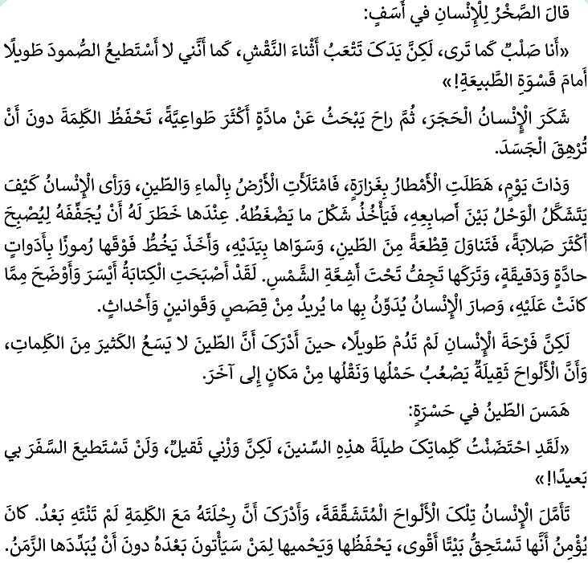
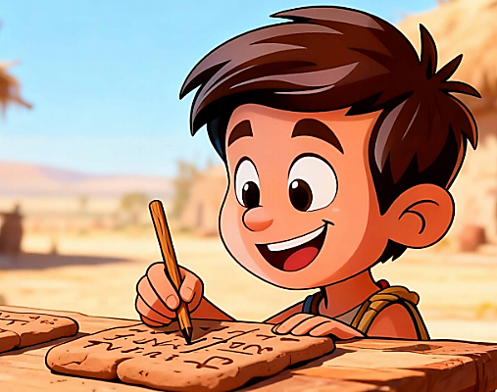
. من يقرأ الصفحة الثانية – الصفحة 5؟
اختــتام الحــصة
قراءة إثرائية
افتتاح الحصة

Slide 30
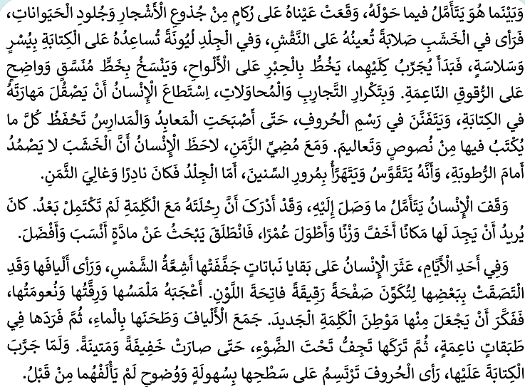
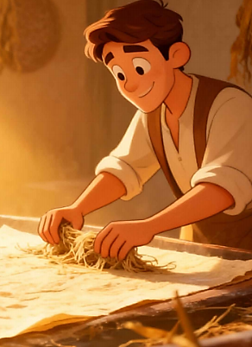
. من يقرأ الصفحة الثالثة – الصفحة 6؟
اختــتام الحــصة
قراءة إثرائية
افتتاح الحصة

Slide 31
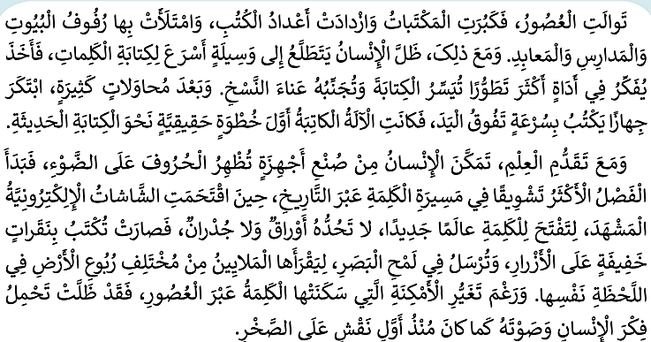

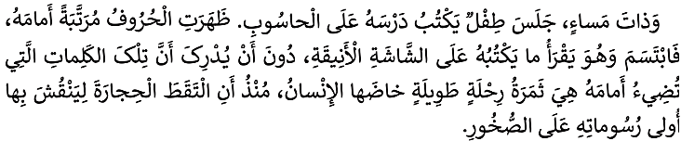
. من يقرأ الصفحة الأخيرة – الصفحة 7؟
اختــتام الحــصة
قراءة إثرائية
افتتاح الحصة

Slide 32
نعيد قراءة الحكاية مرة ثانية. من يقرأ؟ انتبهوا ستجيبون عن بعض الأسئلة.
اختــتام الحــصة
قراءة إثرائية
افتتاح الحصة

Slide 33
من يقرأ السؤال الأول؟ من يجيب؟
اختــتام الحــصة
قراءة إثرائية
افتتاح الحصة
ما شَخْصِيّاتُ ٱلْحِكايَةِ؟

Slide 34
من يقرأ السؤال الثاني؟ من يجيب؟
اختــتام الحــصة
قراءة إثرائية
افتتاح الحصة
ما ٱلَمَوْضوعُ ٱلَّذي تَتَناوَلُهُ ٱلْحِكايَةِ؟

Slide 35
من يقرأ السؤال الثالث؟ من يجيب؟
اختــتام الحــصة
قراءة إثرائية
افتتاح الحصة
سَبَقَ أَنْ دَرَسْنا نَصّاً قِرائِيّاً يَتَناوَلُ نَفْسَ ٱلْمَوْضوعِ. مَنْ يُذَكِّرُنا بِعُنْوانِهِ؟

Slide 36
من يقرأ السؤال الرابع؟ من يجيب؟
اختــتام الحــصة
قراءة إثرائية
افتتاح الحصة
هَلْ تَرى أَنَّ عُنْوانَ "حِكايَةُ ٱلْكَلِمَةِ " مُناسِبٌ لِلنَّصِّ؟ لِماذا؟

Slide 37
من يقرأ السؤال الخامس؟ من يجيب؟
اختــتام الحــصة
قراءة إثرائية
افتتاح الحصة
هَلْ ٱلنَّصُّ أَدَبِيٌّ أَمْ مَعْلوماتِيٌّ؟ لِماذا؟

Slide 38
الآن حاولوا تحديد الأفكار الرئيسة للحكاية. عمل ثنائي. سجلوا إجاباتكم على دفاتركم
اختــتام الحــصة
قراءة إثرائية
افتتاح الحصة

Slide 39
سأمر بين الصفوف لمساعدتكم.
اختــتام الحــصة
قراءة إثرائية
افتتاح الحصة

Slide 40
أكملوا العمل في بيوتكم . سنصحح خلال الحصة القادمة.
اختــتام الحــصة
قراءة إثرائية
افتتاح الحصة

Slide 41
اختتام الحصة

